Slide 1
PROYECTO SPRINT 1 - EQUIPO 3
Verónica Lull Torres Despliegue de Aplicaciones Web - Vicente Jordà
Adrià Navarro Girau Desarrollo Web en Entorno Cliente - David Crespo
Carles Molina Espinós Diseño de Interfaces Web - Javier Signes
Manuel Padilla Pi Pego 02/10/2024
2ºDAW

Slide 2
Índice
Introducción
Diseño de Interfaces Web
Despliegue de Aplicaciones Web
Desarrollo Web en Entorno Cliente
Conclusión
Aplicaciones utilizadas

Slide 3

Diseño de Interfaces Web

Slide 4








Nombre y logo:
“StockMaster”
Paleta de colores
#2673B8 (azul)
#f5f7fa (gris claro)
Gama de negro y blanco
Con estos colores conseguimos generar contraste, elegancia, seguridad y legibilidad.
Tipografía Sans-serif
Nos da una estética moderna y profesional.
Iconos, sencillos y de color negro.

Slide 5
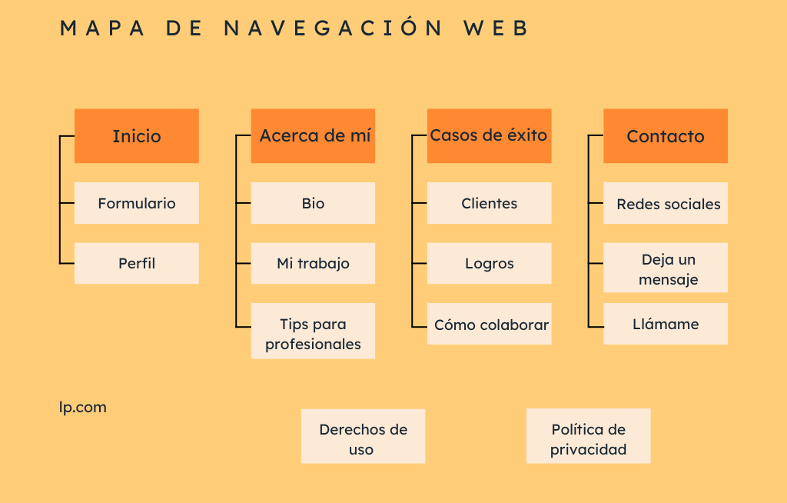
El mapa web es un elemento esencial para entender y planificar la estructura de la web.
Facilita la navegabilidad en la web.
Es una guía para el desarrollo de la web.
En nuestro caso, estos fueron los resultados:

Slide 6
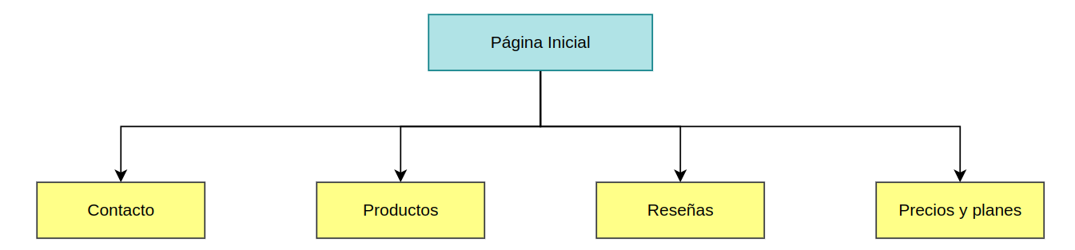
Web Corporativa
Página principal: dar buena imagen de nosotros e incitar a entrar a las otras páginas.
Contacto: darnos a conocer.
Productos: mostrar nuestros productos en venta.
Reseñas: que el cliente pueda opinar libremente de nuestro producto.
Precios y planes: mostrar las distintas opciones que ofrecemos.

Slide 7
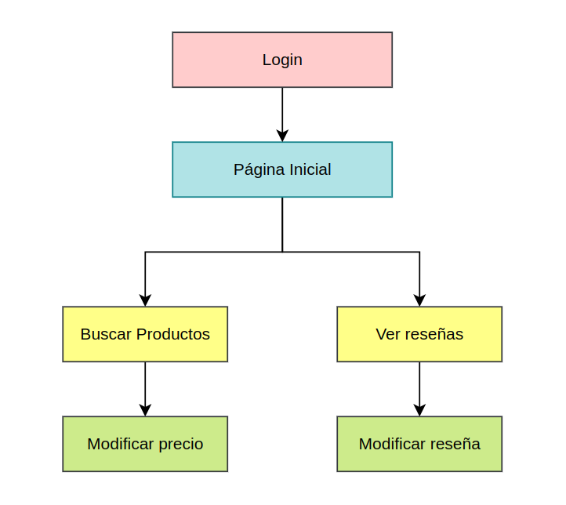
Web Backoffice
Login: iniciar sesión para poder entrar.
Página principal: muestra las opciones de modificar la página.
Buscar productos: elegir qué producto modificar.
Ver reseñas: elegir entre las distintas reseñas que hay.
Modificar precio: modificar los precios de los productos.
Modificar reseña: aceptar o eliminar las distintas reseñas.

Slide 8
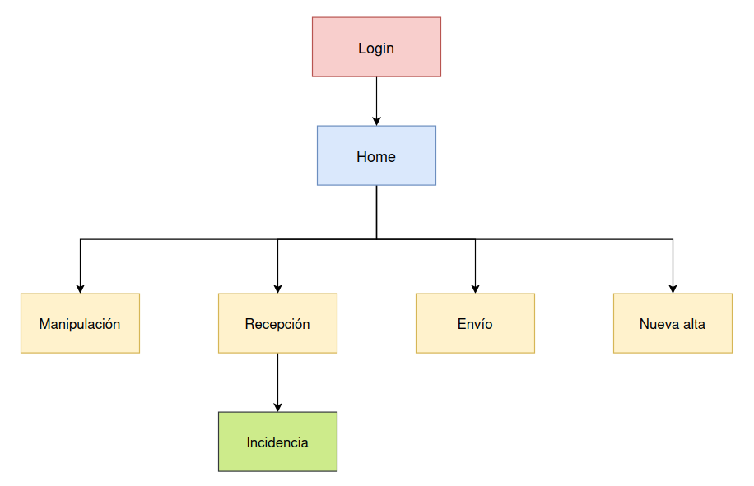
Web App
Login: iniciar sesión dependiendo si eres administrador, encargado u operario.
Home: mostrar con claridad las distintas páginas.
Manipulación: manipular todos los productos del almacén.
Recepción: controlar los productos que llegan al almacén.
Envío: seleccionar y enviar los productos.
Nueva alta: dar de alta a nuevos trabajadores.
Incidencia: abrir incidencias cuando hay problemas con los productos.

Slide 9
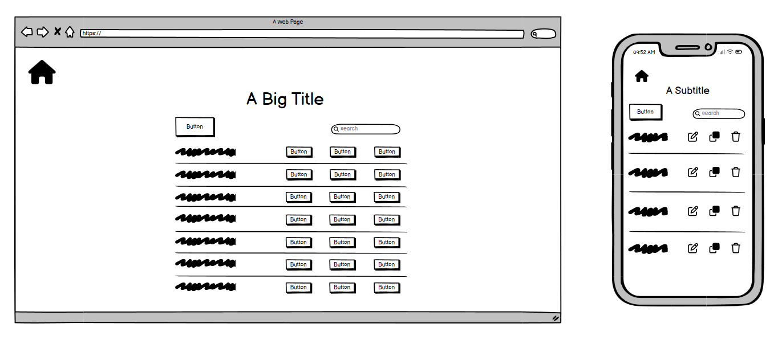
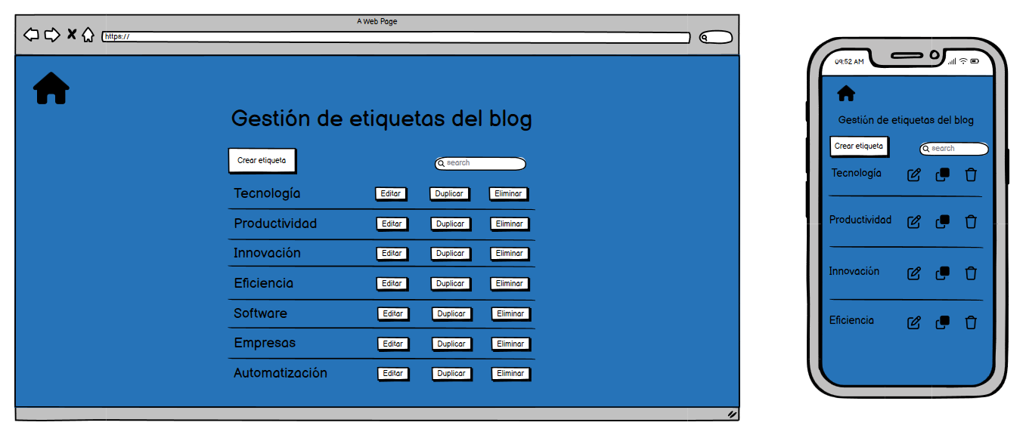
Wireframe y mockup
blog: gestión de etiquetas

Slide 10
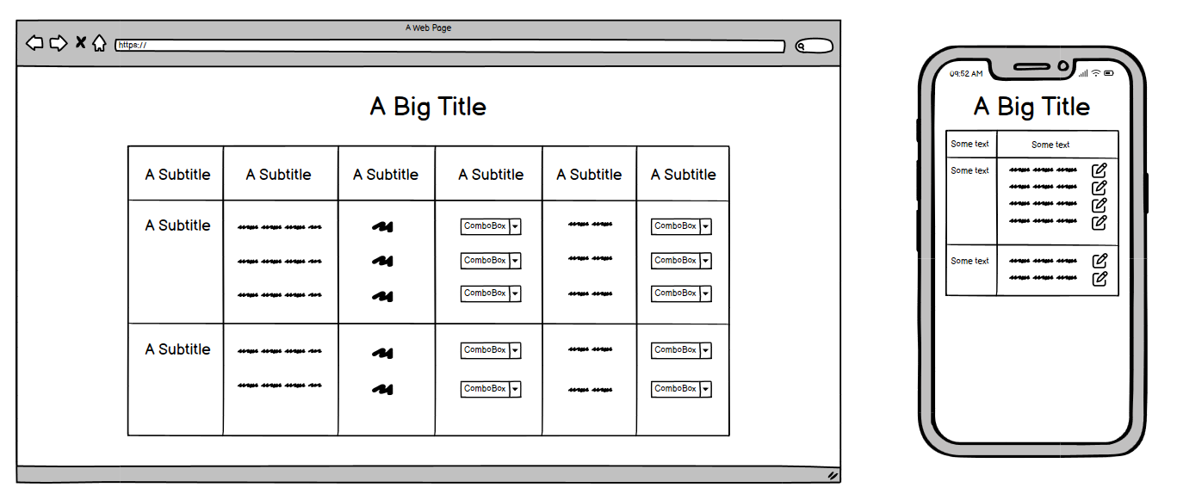
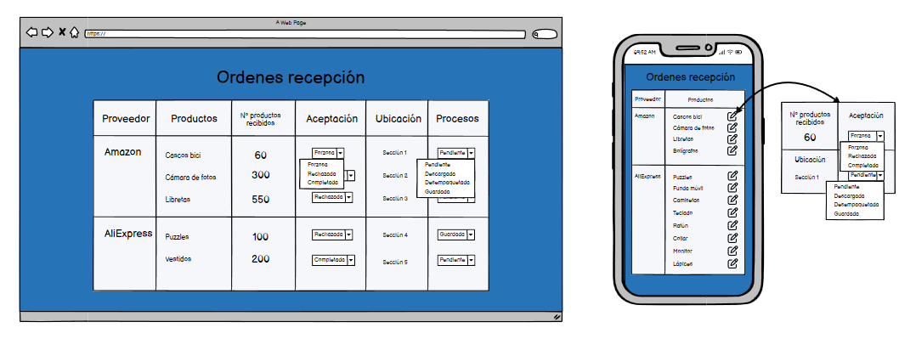
Wireframe y mockup órdenes de recepción

Slide 11
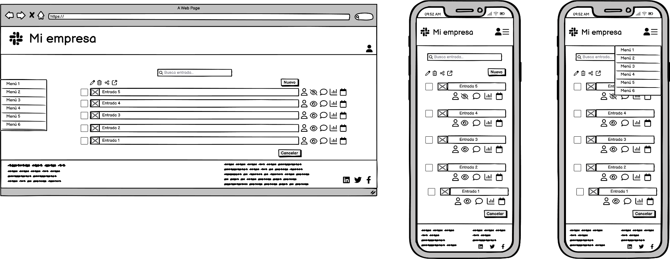
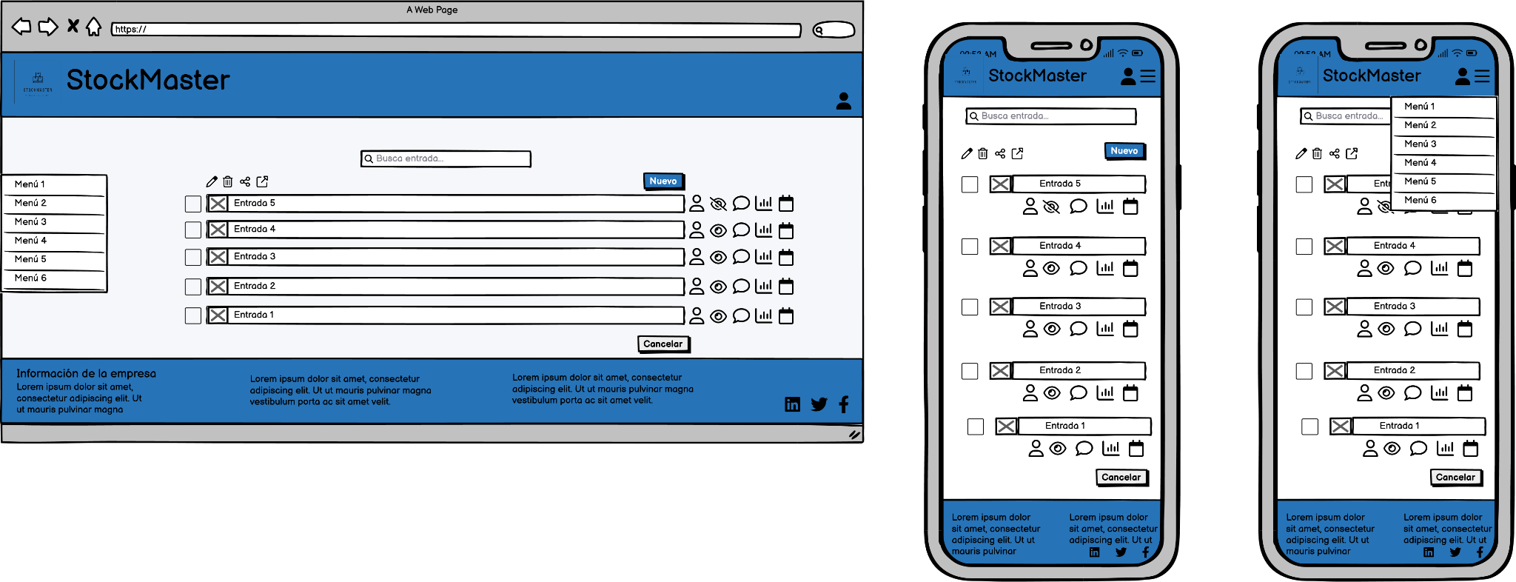
Wireframe y mockup
blog: gestión de artículos

Slide 12
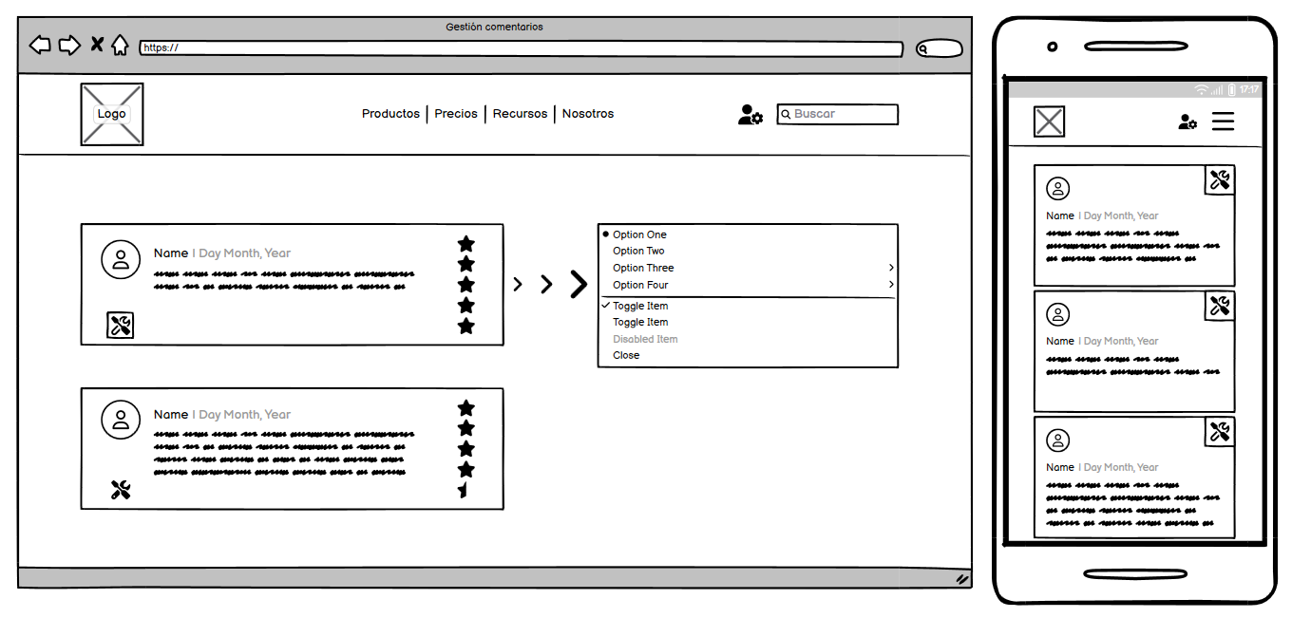
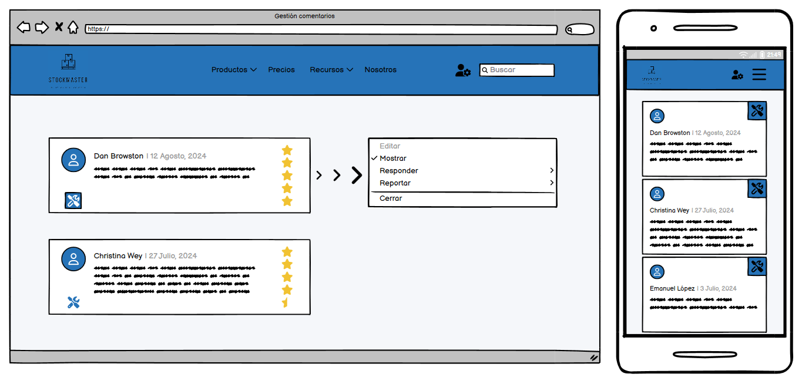
Wireframe y mockup
blog: gestión de comentarios

Slide 13

Desarrollo Web en Entorno Cliente

Slide 14
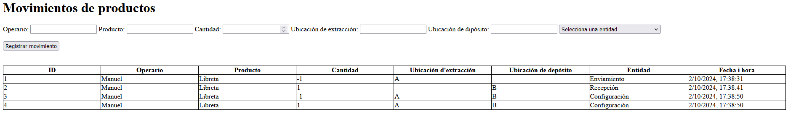
Formulario movimientos de productos
Registrar movimiento: guarda los movimientos que se hacen junto a toda la información del formulario.
Entidad: hay tres tipos.
Envío: solo se guarda la ubicación de extracción.
Recepción: solo se guarda la ubicación de recepción.
Configuración: se guardan ambas ubicaciones.

Slide 15
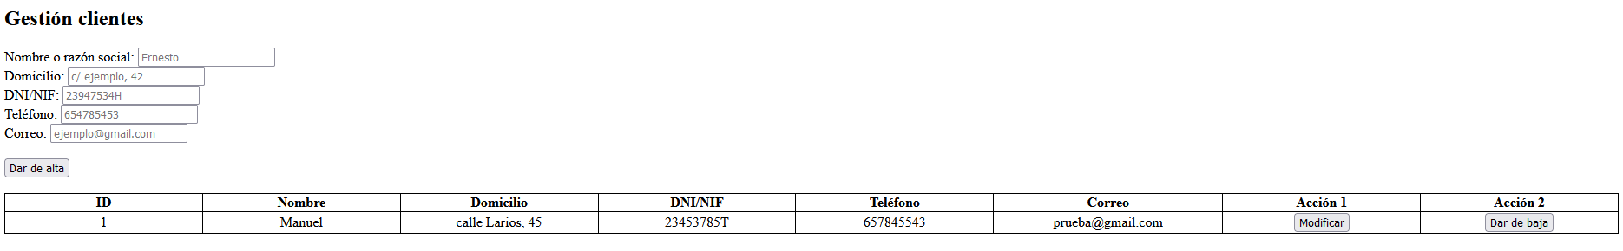
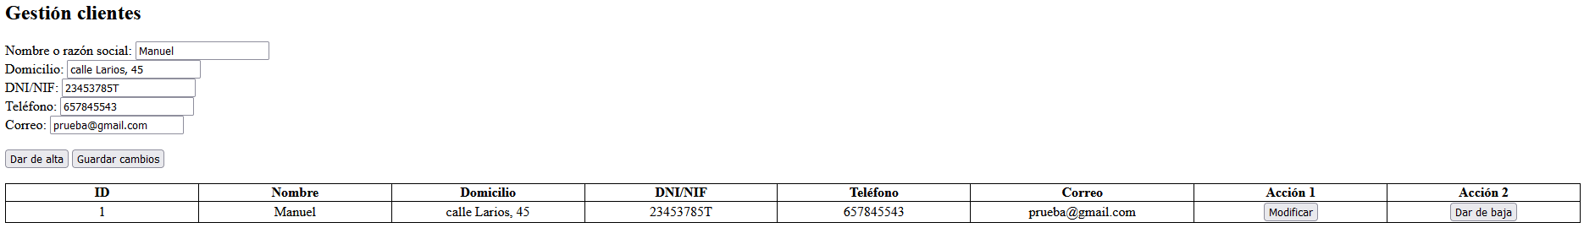
Formulario gestión de clientes
Dar de alta: añade al cliente a la tabla.
Modificar: modifica un cliente existente.
Dar de baja: elimina un cliente de la tabla.
Guardar cambios: guarda los cambios de la modificación.

Slide 16
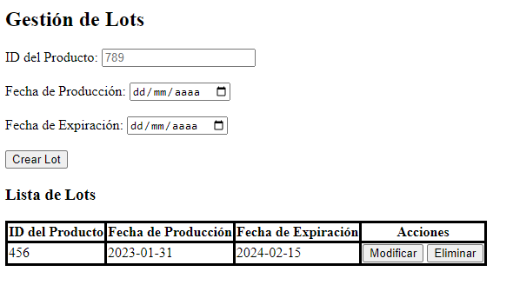
Gestión de Lotes
Crear Lote: Permite crear un lote.
Modificar Lote: Modificar información de un lote basado en ID del producto.
Eliminar Lote: Permite eliminar un lote.

Slide 17

Despliegue de Aplicaciones Web

Slide 18
Arquitectura Web
Ventajas de tener una buena arquitectura:
Mejor rastreo por Google: Facilita subir posiciones en la búsqueda del usuario.
Mejora la experiencia del usuario al navegar por nuestra web: Si para el usuario es una experiencia agradable, pasará más tiempo en nuestra web.
Rendimiento óptimo. Esto permite una distribución de los recursos óptima y una buena gestión de la carga.
Mantenimiento y actualización más rápido. Se reducen los costes del mantenimiento y de las actualizaciones.
La arquitectura web es la forma en la que se organiza la información dentro de un sitio web y cómo se jerarquizan sus secciones.
Este aspecto afecta directamente a la experiencia del usuario.

Slide 19
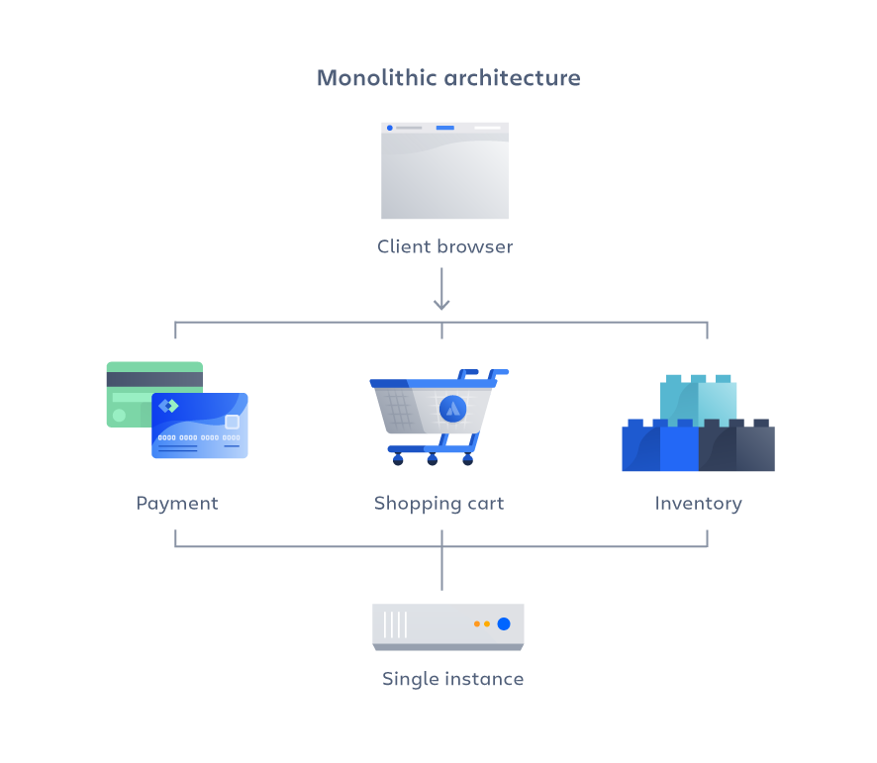
Arquitectura Web: Sistemas Monolíticos
Ventajas:
Estabilidad y seguridad.
Administración completa para el administrador.
Están respaldados por grandes empresas.
Conocimiento especializado del servicio de los proveedores.
Se trata de un modelo donde toda la aplicación se compila y despliega como una unidad.
Inconvenientes:
Rigidez.
Crecimiento vertical, lo que requiere un cambio de servidor a la hora de expandirse.
Dependencia total del proveedor para las actualizaciones y el soporte.
Costes elevados.

Slide 20
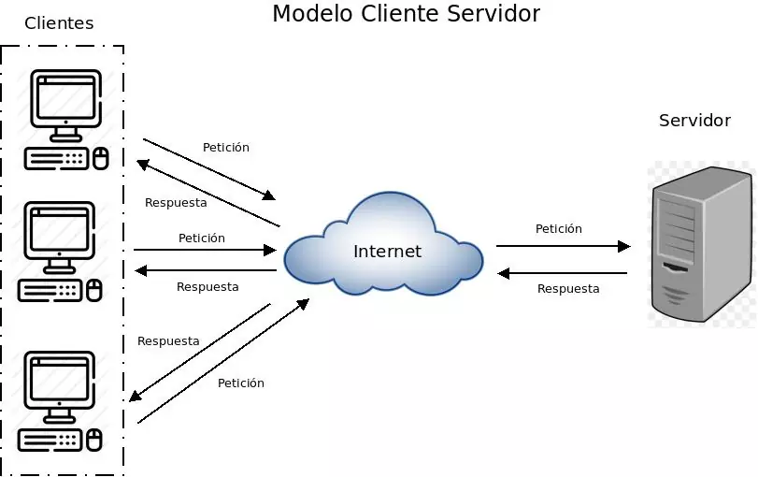
Arquitectura Web: Servidor / Cliente
Ventajas:
Todos los datos se gestionan en un servidor central facilitando su control.
Es más fácil implementar las medidas de seguridad.
Se pueden añadir clientes fácilmente.
Mejor rendimiento.
El cliente lo que hace es enviar una petición al servidor (por ejemplo, el acceso a una página web determinada) .
El servidor procesa dicha solicitud y envía una respuesta de vuelta.
Inconvenientes:
Dependencia del servidor.
Costes elevados.

Slide 21
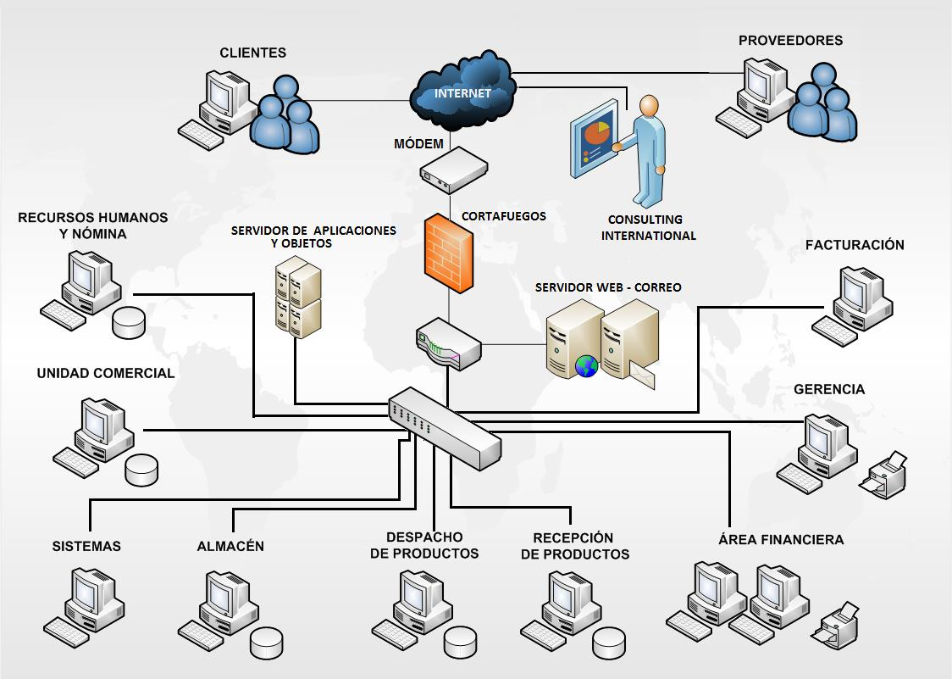
Arquitectura Web: Distribuida
Ventajas:
Son más eficaces ya que la carga se distribuye.
Si un nodo falla, pueden continuar trabajando los demás.
Mayor velocidad.
Puede añadir recursos para hacer frente a la demanda.
Son un grupo de equipos que son independientes entre sí, pero trabajan en conjunto para ofrecer un servicio.
Las tareas se dividen en distintos nodos que colaboran entre sí.
Inconvenientes:
Es un sistema más complejo y de mayor coste.
Riesgos en la seguridad e integridad de los datos.
Rendimiento variable según la distancia física entre los nodos.

Slide 22
Implantación de la aplicación web
Requisitos de Hardware:
Necesitamos un servidor que gestione el almacenamiento, el procesamiento y el acceso a la aplicación.
Dispositivos de red como los routers para poder conectar cliente y servidor.
Requisitos de Software:
Sistema Operativo compatible.
Servidor web para gestionar las peticiones de HTTP.
Base de Datos.
Lenguaje de programación.
Requisitos de Seguridad:
Certificados SSL para proteger la información del usuario y mejorar el SEO.
Firewalls y Sistemas de Detección de Intrusiones.
Requisitos de Diseño y Usabilidad:
Herramientas de Diseño. Crear los wireframes y los mockups.
Responsive Design. La aplicación debe ser flexible para los distintos dispositivos

Slide 23
Implantación de la aplicación web
Requisitos de Rendimiento:
Optimización del Código y que esté bien estructurado.
Realizar pruebas antes de publicar la web.
Requisitos de Mantenimiento:
Tener una documentación clara y accesible.
Planificación de las Actualizaciones.

Slide 24






Aplicaciones utilizadas

